Slide 1
აივ ინფექცია/შიდსის ღონისძიებების შეფასება და დაგეგმვა
შეფასების წელი - 2019
ოთარ ჩოკოშვილი
ინფექციური პათოლოგიის შიდსის და კლინიკური იმუნოლოგიის სამეცნიერო პრაქტიკული ცენტრი
თბილისი
2020

Slide 2
აივ შეფასება და დაგეგმვა
აივ ინფექცია/შიდსის ეპიდემიასთან ბრძოლის ღონისძიებების დასაგეგმად საჭიროა სტრატეგიული ინფორმაცია:
აივ ინფიცირებულთა რაოდენობა ქვეყანაში
აივ ახალი ინფიცირების შემთხვევები ყოველწლიურად
აივ/შიდსთან დაკავშირებული სიკვდილების რაოდენობა
არვ მკურნალობის საჭიროების დაგეგმვა
აივ დედიდან-შვილზე გადაცემის შემთხვევების რაოდენობა
აივ დედიდან-შვილზე გადაცემის პროფილაქტიკის დაგეგმვა

Slide 3
სტრატეგიული ინფორმაცია
პროგრამული მონაცემები:
წლიური სტატისტკური ანგარიშები
დამატებითი მონაცემტა ანალიზი
კველევების შედეგები
IBSS ყოველ 2 წელიწადში
რისკის ჯგუფების ზომის შეფასების კვლევები.
მოდელირება
UNAIDS
ECDC tool
სხვა

Slide 4
რატომ მოდელირება ?
ზუსტი ციფრების მოპოვება მოითხოვს დიდ ფინანსურ და ადამიანურ რესურსებს !
მოდელირებისას შესაძლებელია მივიღოთ სარწმუნო მონაცემები:
მეცნიერულ მეთოდებზე დაფუძნებული გათვლებით
გამოვიყენოთ არსებული პროგრამული მონაცემები
გამოვიყენოთ არსებული კვლევის მონაცემები.
შედეგები შეგვიძლია გამოვიყენოთ და შევადაროთ დინამიკაში
არ მოითხოვს დიდ ფინანსურ დანახარჯებს

Slide 5
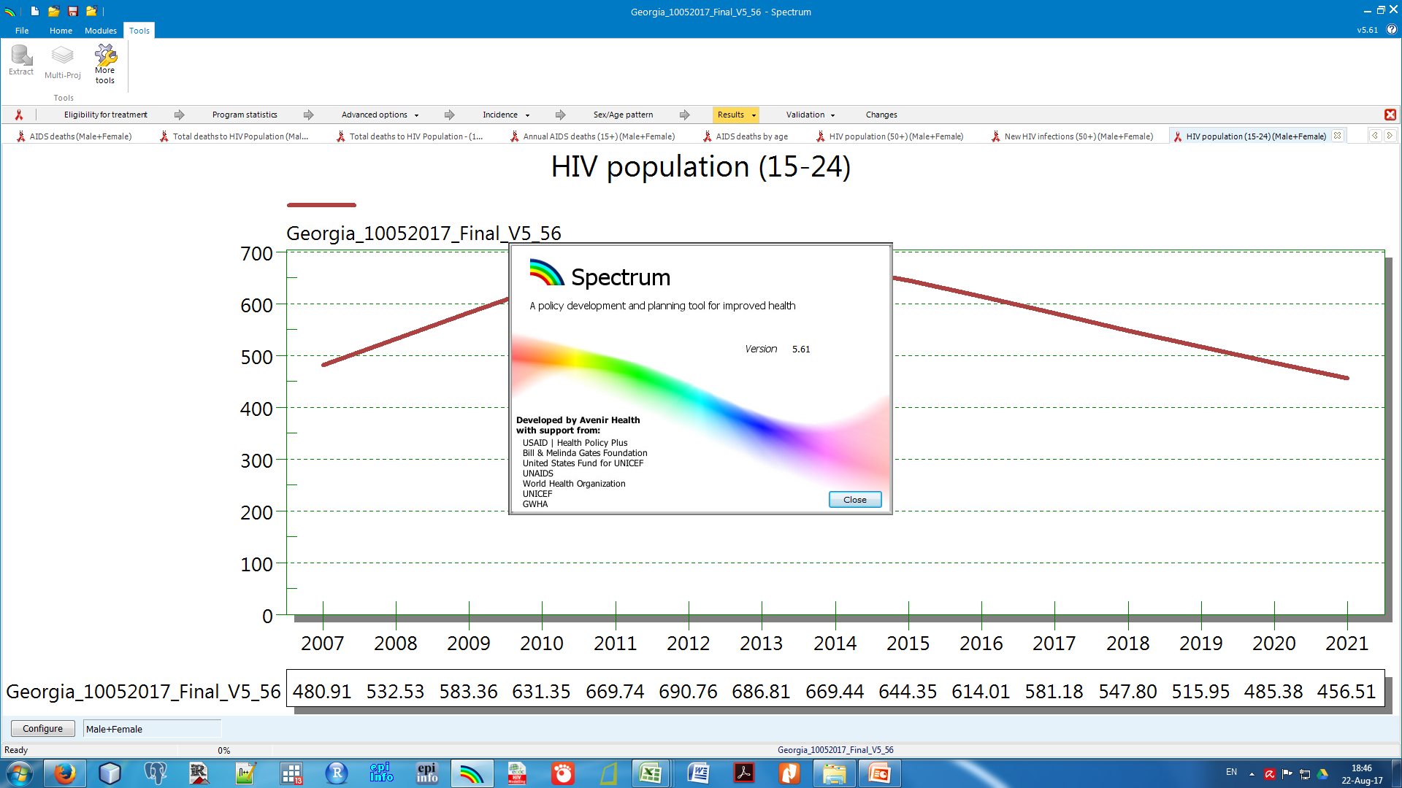
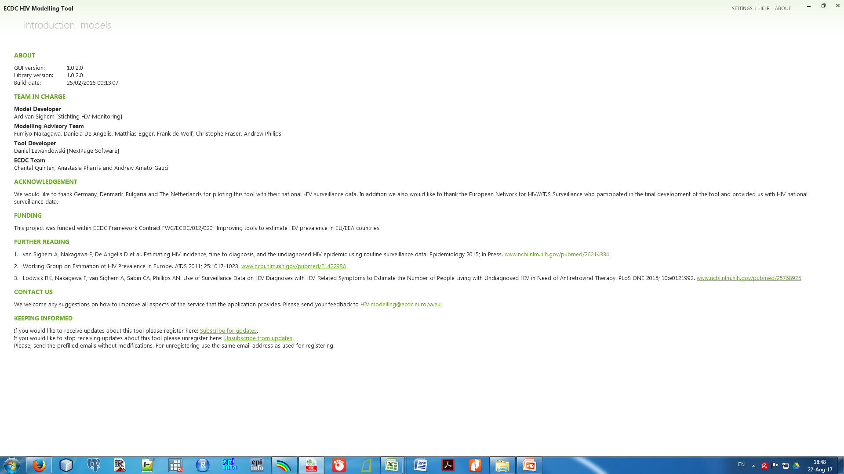

მოდელირების მეთოდები (კომპიუტერული პროგრამები)

Slide 6
SPECTRUM მონაცემები
საჭიროა არსებული პროგრამული მონაცემების შეტანა (სქესის და ასაკის მიხედვით, დინამიკაში):
აივ ინფექცია/შიდსის რეგისტრირებული შემთხვევების რაოდენობები დინამიკაში
არვ მკურნალობაზე მყოფი პირების რაოდენობა
აივ ვირუსული დატვირთვის კვლევების შედეგები
ქვეყანაში ორსულების რაოდენობა
აივზე ტესტირებული ორსულების რაოდენობა
აივ ინფიცირებული ორსულების რაოდენობა
ახალშობილების რაოდენობა

Slide 7
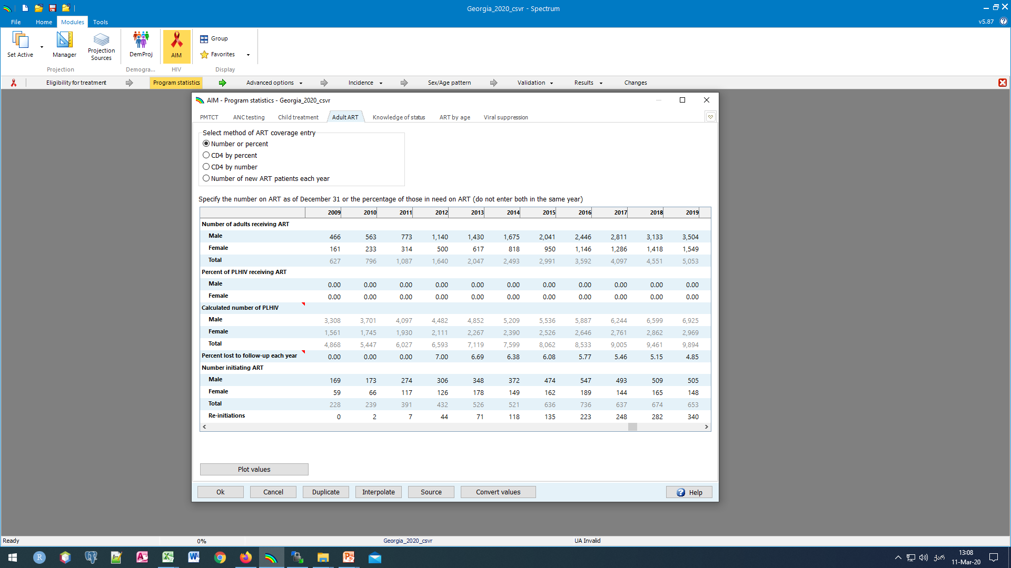
შეტანის დიზაინები

Slide 8
SPECTRUM პარამეტრები
პროგრამის პარამეტრები:
პარამტრების უმრავლესობა მოცემულია პროგრამაში
ზოგჯერ საჭიროა გარკევეული პარამტრების გასწორება გაიდლაინის მიხედვით
ზოგან საჭიროა მომავალი წლების საპროგნოზო ან სამიზნე რაოდენობების შეტანა:
აივ ინციდენტობის მაჩვენებელი (სამიზნე 0,016 , 2025 წ.)
არვ მკურნალობაზე ასაყვანი დაგეგმილი რაოდენობები (აივ ინფიცირებულთა 90 %, 2025 წ.).
სხვა (აივ ინფექციის გადაცემის პრევენცია არვ-ზე მყოფებს შორის 95%).

Slide 9
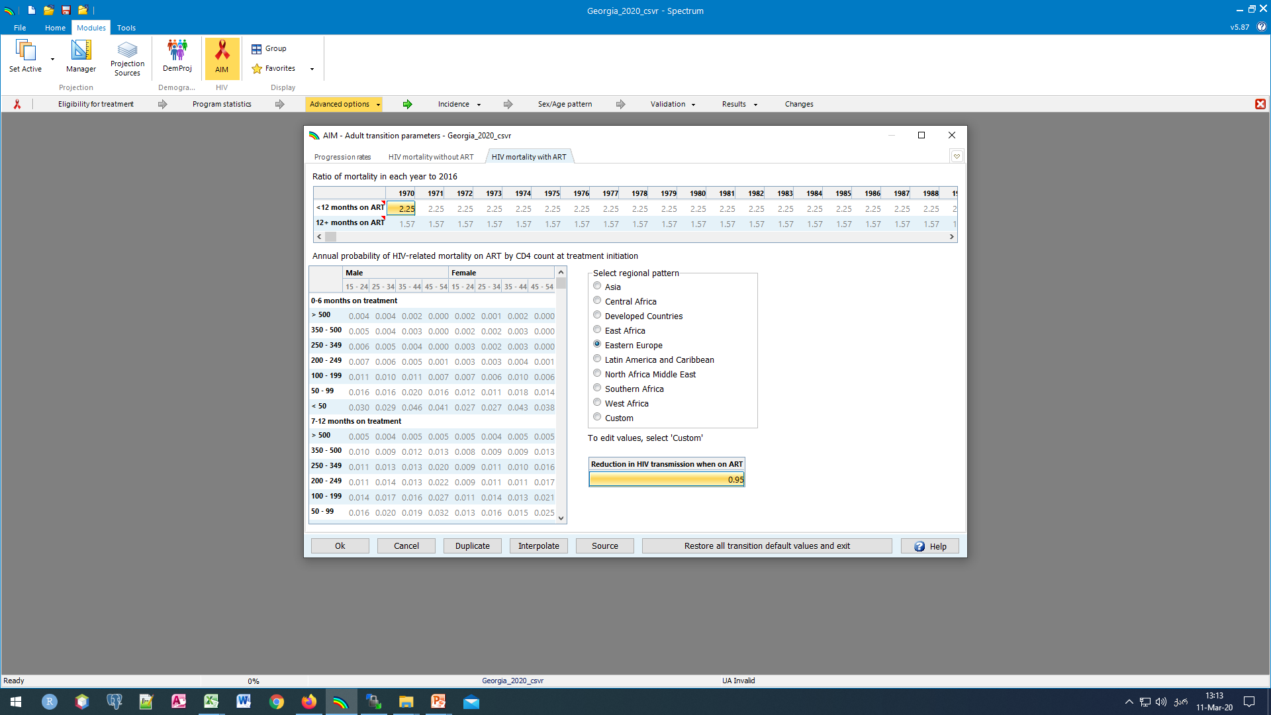
SPECTRUM პარამეტრები

Slide 10
შეფასების პროცესი
ქვეყნის ექსპერტები ესწრებიან საერთაშორისო შეხვედრას
ექსპერტები ამზადებენ ქვეყნის მონაცემთა ფაილს
შეფასების საბოლოო ფაილი გადაეცემა UNAIDS ექსპერტებს საბოლოო შეთანხმებისთვის
საბოლო მონაცემები UNAIDS-დან თანხმდება ქვეყნის ექსპერტებთან
მზადდება ანგარიში

Slide 11
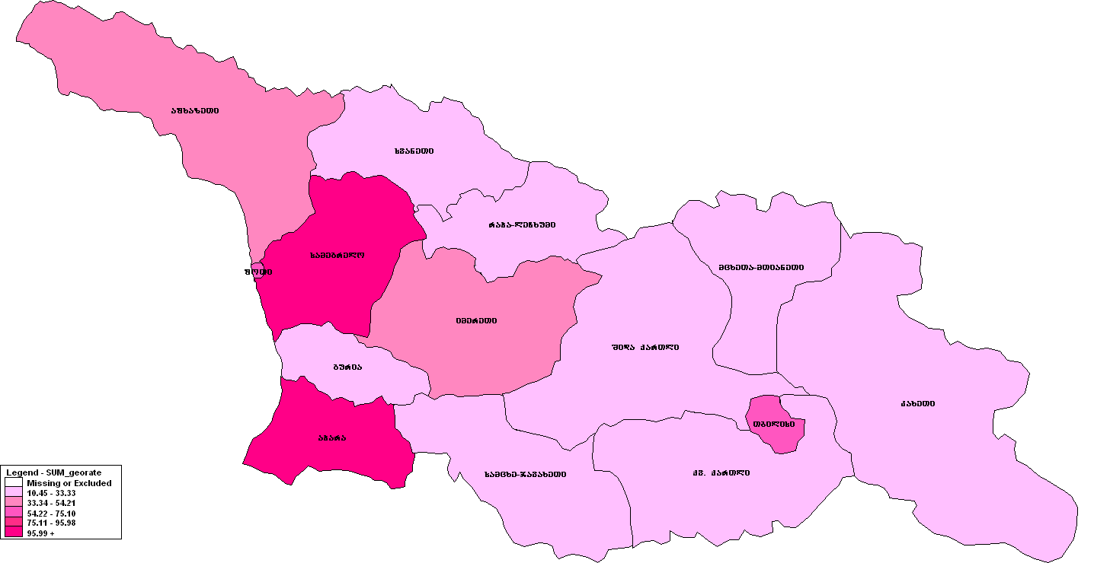
aiv infeqcia/Sidsis gavrceleba saqarTveloSi
8,204
4,271 - Sidsi
1,645 - gardaicvala
aiv inficirebulTa savaraudo ricxvi 9,400 (2018 წლის)

Slide 12
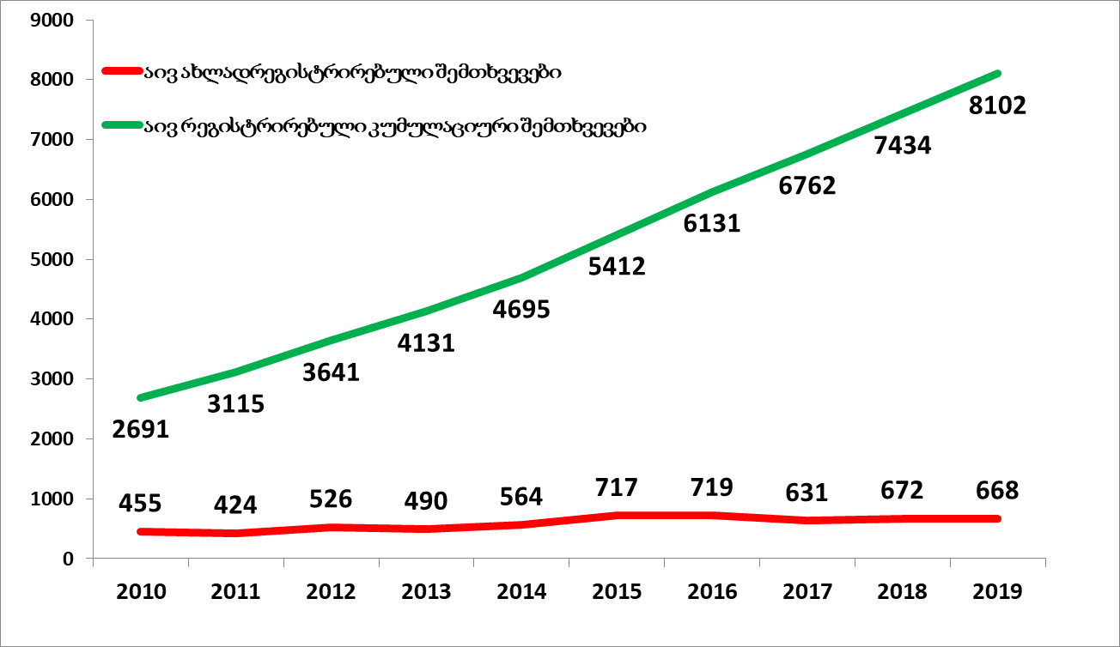
რეგისტრირებული შემთხვევების დინამიკა, 2010-2019წ.

Slide 13
აივ რეგისტრირებული შემთხვევების დინამიკა, სქესის მიხედვით. 2010-2019წ.

Slide 14
აივ რეგისტრირებული შემთხვევების დინამიკა, გადაცემის გზების მიხედვით. 2010-2019წ.

Slide 15
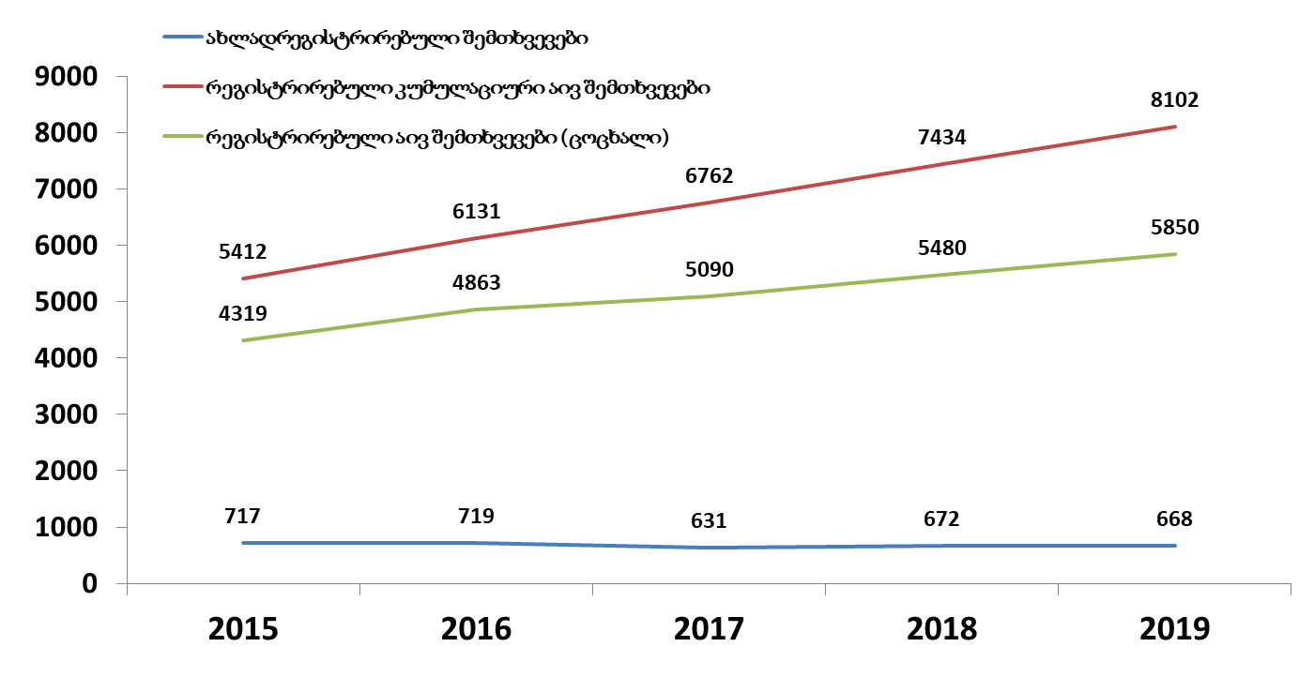
რეგისტრირებული შემთხვევების დინამიკა, 2015-2019წ.

Slide 16
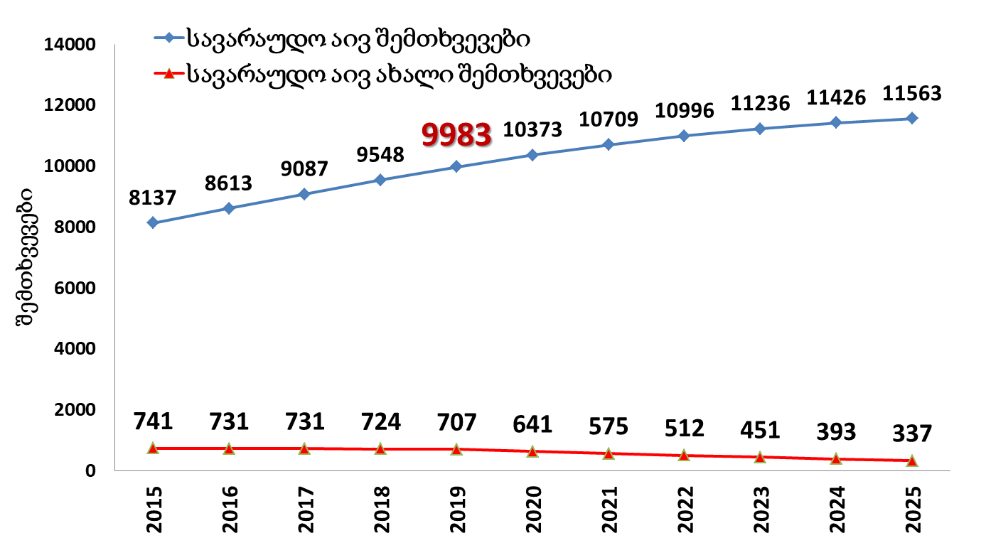
აივ ახალი და კუმულაციური სავარაუდო შემთხვევები, 2015-2025წ.

Slide 17
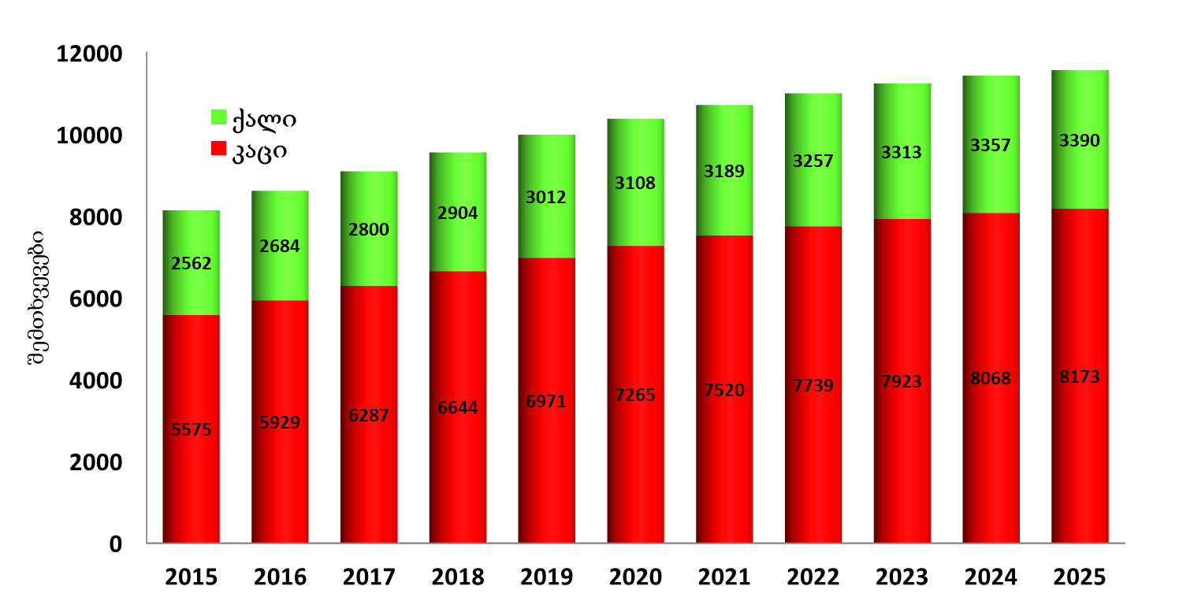
აივ კუმულაციური სავარაუდო შემთხვევები სქესის მიხედვით, 2015-2025წ.

Slide 18
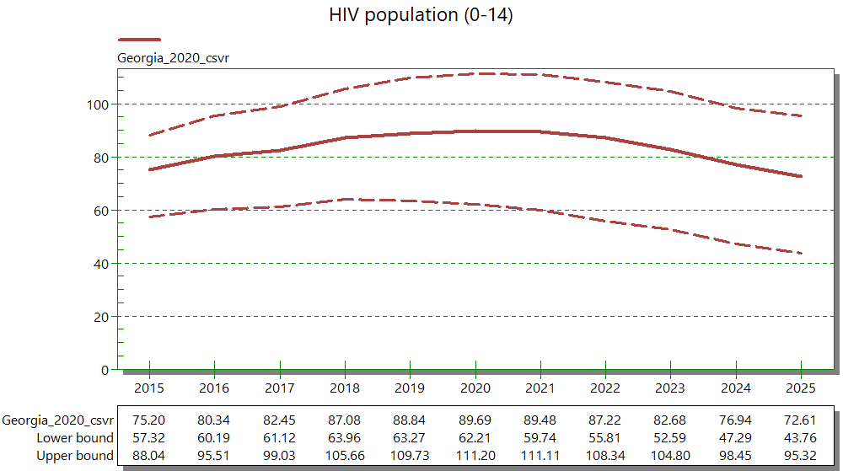
აივ სავარაუდო შემთხვეების რაოდენობა ბავშვებში

Slide 19
შიდსთან დაკავშირებული სიკვდილობა, 2015-2025წ.

Slide 20
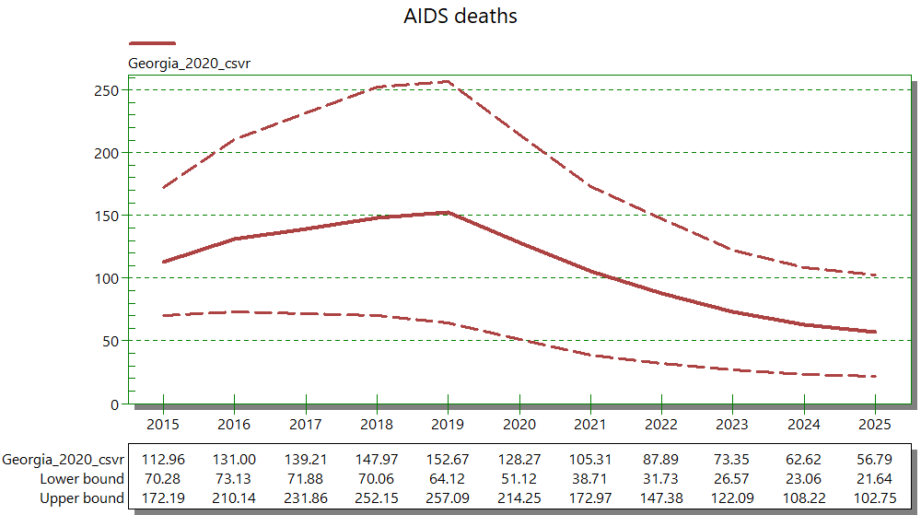
აივ/შიდსის სიკვდილობის დინამიკა 2015-2025 წ.

Slide 21
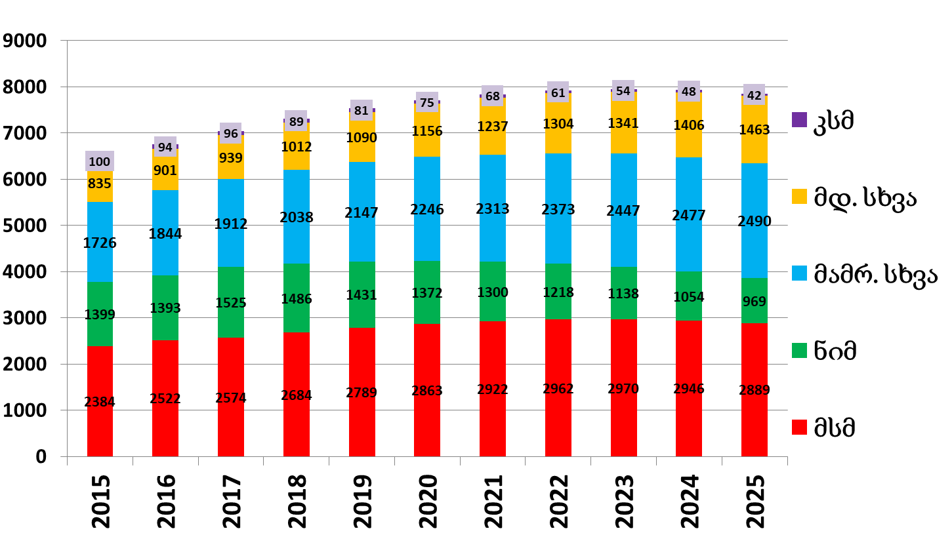
აივ სავარაუდო შემთხვევების განაწილება რისკის ჯგუფების მიხედვით 2015-2025 წ.

Slide 22
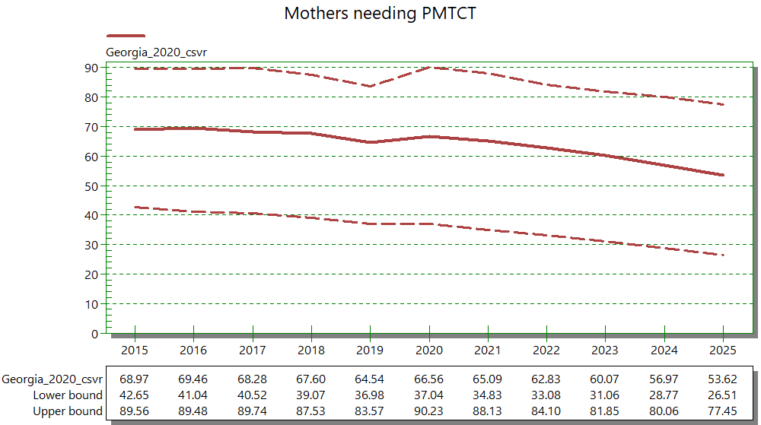
აივ დედიდან-შვილზე გადაცემის სავარაუდო შემთხვევები, 2015-2025 წ.

Slide 23
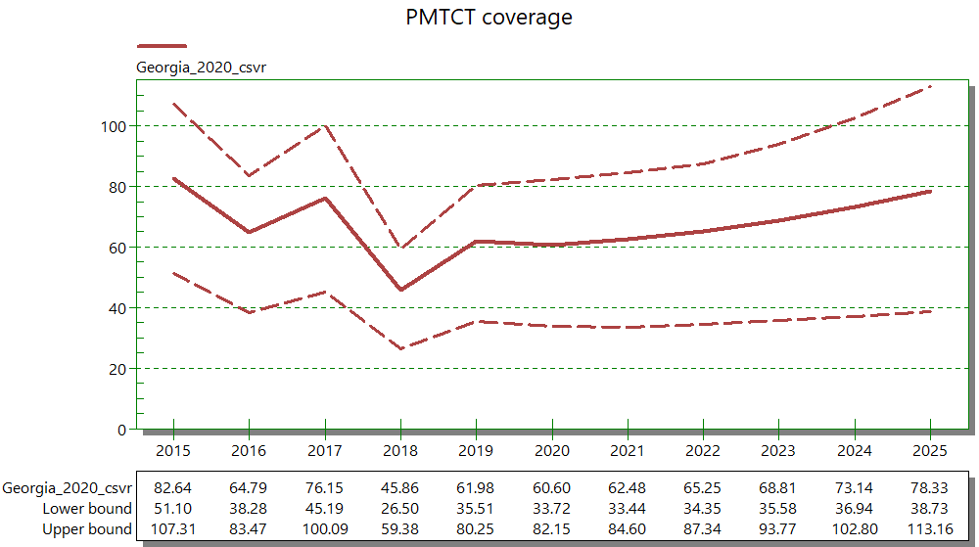
აივ დედიდან-შვილზე გადაცემის სავარაუდო შემთხვევების მოცვა 2015-2025 წ.

Slide 24
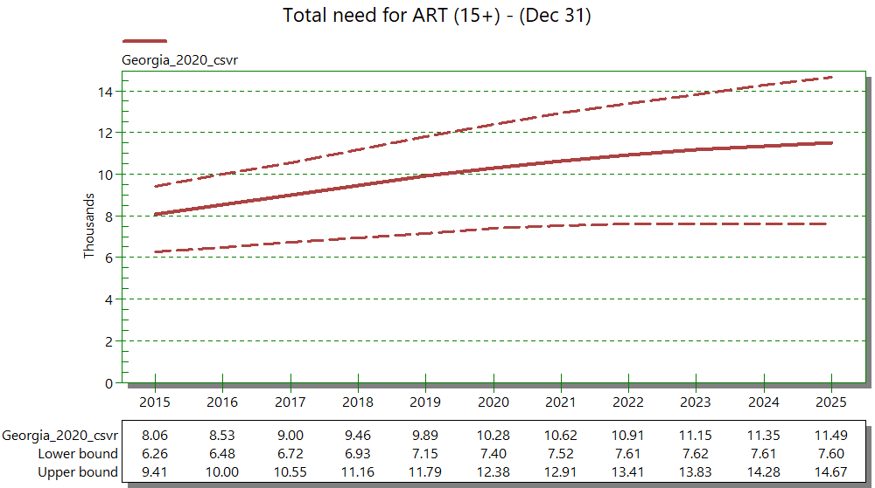
არვ მკურნალობის გაანგარიშებული რაოდენობა 2015-2025 წ.

Slide 25
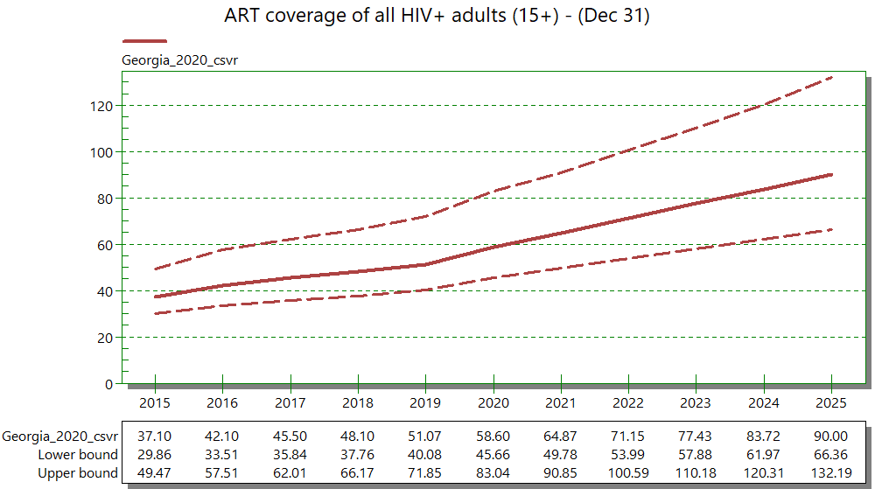
არვ მკურნალობით მოცვის მაჩვენებელი აივ სავარაუდო რაოდენობიდან 2015-2025წ.

Slide 26
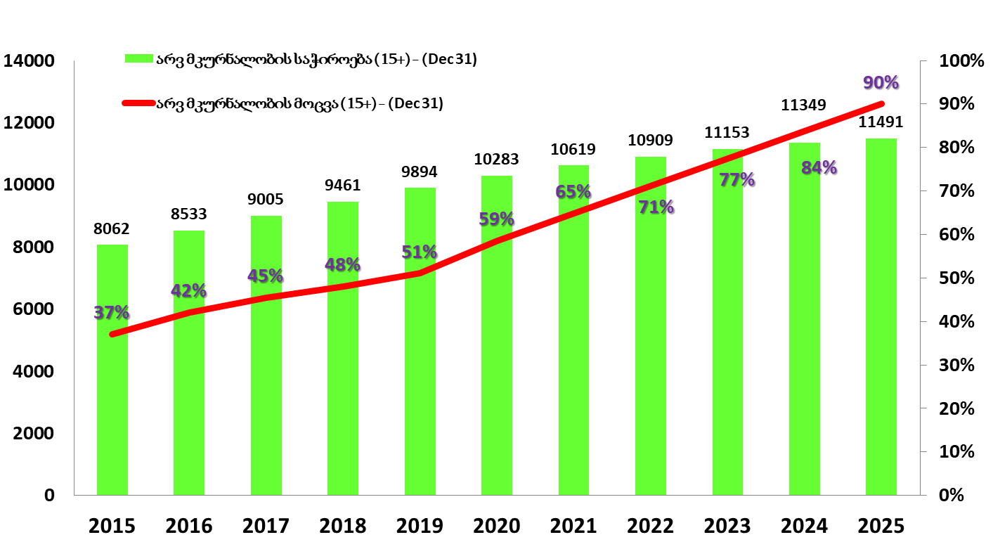
არვ მკურნალობის შეფასებითი რაოდენობა და მოცვა 2015-2025წ.

Slide 27
2019 წლის შეფასებითი მონაცემები
ინდიკატორი | შედეგი
აივ შემთხვევების შეფასებითი რაოდენობა | 9983
აივ ახალი შემთხვევის შეფასებითი რაოდენობა | 706
აივ /შიდსის სიკვდილობის შეფასებითი რაოდენობა | 100
აივ გამოვლენის მაჩვენებელი | 59%
არვ მკურნალობით მოცვის მაჩვენებელი % მოზრდილები | 51 %
არვ მკურნალობით მოცვის მაჩვენებელი % ბავშვები (<15) | 69 %
დედიდან შვილზე გადაცემის მოცვის მაჩვენებელი | 62 %

Slide 28
?????
გმადლობთ ყურადღებისთვის

